Slide 1
МБОУ «Основная общеобразовательная школа» д.Калининская
Республиканский конкурс
кроссвордов на коми языке
Геометрия фигура.
Юр жугȍдантор.
Презентацию выполнила
Беляева Лидия Михайловна,
учитель начальных классов
Май 2016 года

Slide 2
Юр жугȍдантор позьȍ тȍдмавны кȍть кутшȍм кывсянь.
Личкам лыдпас , петас нȍдкыв-юалȍм.
Думыштам!
Личкам нȍдкыв вылȍ, петас вочакыв.
Тȍдмалȍм бȍрын личкам нȍдкыв-юалȍм вылȍ, коляс сȍмын кроссворд.
Водзȍ позьȍ тȍдмавны выль юалȍм.
1
2

Slide 3
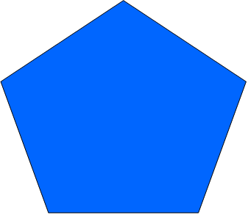
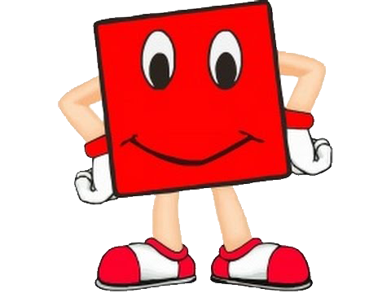
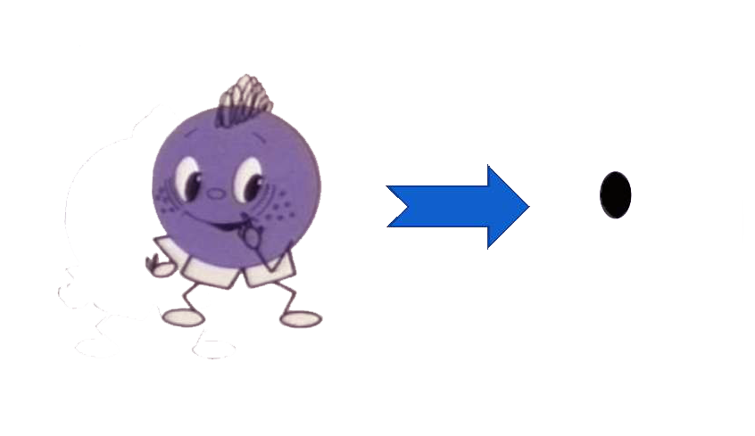
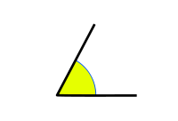
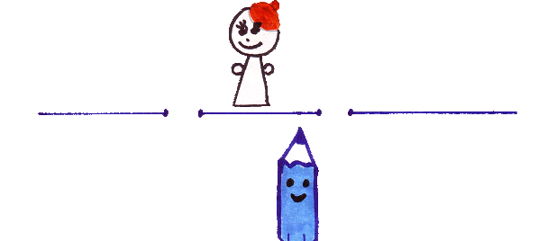
1
К р у г
2
Ч у т
3
В е с ь к ы д в и з ь
4
П р я м о у г о л ь н и к
5
Н ё л ь п е л ь ȍ с а
6
У н а п е л ь ȍ с а
7
Ч у к л я
8
Г ȍ г ы л ь
9
В у н д ȍ г
10
Ё с ь п е л ь ȍ с
11
К в а д р а т
Быттьȍ мунан вȍрса туйȍд,
Мунан, мунан он и сувтлы.
Гȍгȍртыштан мыр да вужля
А тетрадьȍ артмȍ ….
Шыпаскудын уна кыв.
Лȍсьȍдам ми наысь
Мича-мича сьыланкыв.
Ковмас сȍмын ȍти здук,
Пуктам сёрникузя помын …
Нюжȍдȍма зэв кузь гез
Быттьȍ чераньяслȍн вез.
Тетрадьясын вочам серпас.
Челядь, мый нȍ миян артмас?
Абу ȍшинь, абу стен,
Сȍмын мыйкȍ ȍткодь эм:
Эмȍсь пельȍсъяс и бокъяс.
Тȍдмалȍй мый тайȍ, ёртъяс?
Ȍткодявны менȍ позьȍ
Книгакȍд и ȍдзȍскȍд ,
Тiян альбомыдкȍд тȍжȍ,
Конверткȍд и тетрадькȍд.
Абу овал, абу круг,
Треугольник – абу друг.
Прямоугольник меным вок,
Но менам ȍткодьȍсь быд бок.
Абу пельȍс, абу бок,
Абу сылȍн ки ни кок.
Тюрȍдан кȍ, тюрас здук
Тайȍ мича кольквиж …
Абу чышъян, абу жыр,
Абу весиг керка юр.
Вермас лоны уна бок,
Петкȍдлам быдсяма ног.
Тайȍ абу кȍльȍса,
Сылȍн нимыс …
Абу сiйȍ банйȍм блин,
Абу шȍрȍм апельсин.
Кȍть и мач кодь, абу мач,
Кȍть и коктȍм, тюрȍ скач.
Тетрадьȍ вȍсни сунис серпасалiс Коля.
Помас пуктiс чутъяс – местаыс на вȍлic.
Эз и тȍд.
Артмис сылȍн …
Абу ем и абу коз лыс,
Сылȍн сiдз жȍ ёсьтȍсь нимыс.
Ок и видзȍдчыны ковмас!
А фигураыс …

Slide 4
Аттьȍ
бура уджалȍмысь!

Slide 5
Интернет-ресурсы:
http://forchel.ru/8755-vesyolye-geometricheskie-figury.html
геометрические фигуры
http://www.myshared.ru/slide/1189128/
Фон для презентации Сахаровой Людмилы Евгеньевны
Группа в контакте:
Ме велӧда КОМИ кыв! Я учу Коми язык!
Большая благодарность Е.Уляшёвой, М.Поповой, З.Конниной за предоставленные переводы терминов геометрических фигур
http://dict.komikyv.ru/ коми –русский словарь
Литература:
1.Ȍтик-мȍтик, кык-мык… О.И.Рочева.- М.:Вита-Пресс, 2001.
Для вопросов под №1,4,5, 8,11,12 использованы загадки из данного пособия.
Вопросы-загадки под №2,3,6,7,9,10 составлены автором Беляевой Л.М.

